Slide 1

Jak to chodí
v
Kvítečkově
aneb
VÍTEJTE VE 2. A
2025/2026

Slide 2
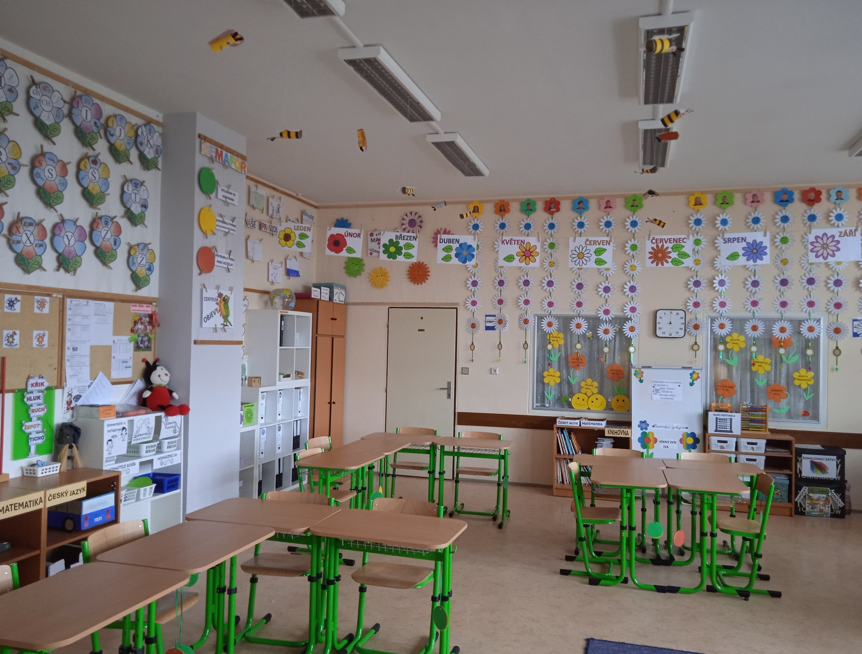
SKORO ŽÁDNÉ PŘEVRATNÉ NOVINKY NÁS NEČEKAJÍ.
VŠE POJEDE V ZAJETÝCH KOLEJÍCH.

Slide 3




PŘÍCHOD DO ŠATNY
PŘÍCHOD DO TŘÍDY
RANNÍ ZPRÁVA/ÚKOL
ZAČÁTEK VYUČOVÁNÍ
RANNÍ KRUH
DOPROVÁZET DÍTĚ JEN DO ZÁDVEŘÍ!

Slide 4










PODLE ČEHO SE UČÍME:

Slide 5


PODLE ČEHO SE UČÍME:

Slide 6

CO ZŮSTÁVÁ DOMA/NENOSÍ SE DO ŠKOLY:
Zde se píše, kreslí …
Zde nic nepsat, na konci roku se vrací zpět.
Ostatní pracovní učebnice se budou zase brát
domů k nahlédnutí v pátek.
Písanka pravděpodobně ten stejný den po psaní.

Slide 7
MĚSÍČNÍ TÉMATA
ZÁŘÍ | ŠKOLA/DOPRAVNÍ VÝCHOVA
ŘÍJEN | PODZIM
LISTOPAD | RODINA
PROSINEC | ZIMA - VÁNOCE
LEDEN | ZIMA
ÚNOR | ČLOVĚK/JARO
BŘEZEN | JARO/ VELIKONOCE
DUBEN | JARO/ČAS
KVĚTEN | DOMOV
ČERVEN | LÉTO

Slide 8
CO SE BUDEME UČIT:
PŘEDMĚT | UČIVO
ČESKÝ JAZYK | ● DĚLENÍ SLOV NA SLABIKY ● DRUHY VĚT ● SLOVO NADŘAZENÉ / PODŘAZENÉ ● SLOVA OPAČNÉHO, STEJNÉHO VÝZNAMU; VÍCEVÝZNAMOVÁ SLOVA ● PSANÍ U, Ú, Ů ● TVRDÉ A MĚKKÉ SOUHLÁSKY ● DĚ, TĚ, NĚ, BĚ, PĚ, VĚ, MĚ ● ABECEDA ● VLASTNÍ JMÉNA ● PÁROVÉ SOUHLÁSKY ● SLOVNÍ DRUHY ● PODSTATNÁ JMÉNA, SLOVESA, PŘEDLOŽKY, SPOJKY
MATEMATIKA | ● SČÍTÁNÍ A ODČÍTÁNÍ DO 20 S PŘECHODEM ● SČÍTÁNÍ A ODČÍTÁNÍ DO 100 ● NÁSOBENÍ A DĚLENÍ 0-10 ● GEOMETRIE ● JEDNOTKY HMOTNOSTI, DÉLKY A OBJEMU

Slide 9
PŘEDMĚT | UČIVO
PRVOUKA | ● ŠKOLA ● DOPRAVNÍ VÝCHOVA ● PODZIM ● RODINA ● ADVENT / VÁNOCE ● ZIMA ● ČLOVĚK ● JARO ● ČAS ● DOMOV ● LÉTO
ANGLICKÝ JAZYK | ● JÁ A MOJI PŘÁTELÉ ● OBLEČENÍ A BARVY ● KONÍČKY A SCHOPNOSTI ● DŮM, MÍSTNOSTI V DOMĚ, PŘEDLOŽKY ● JÍDLO, NÁPOJE ● RODINA, POPIS OSOB ● ORIENTACE V PROSTORU (KRAJINĚ) ● ZVÍŘATA A JEJICH POPIS ● EXTRA LEKCE: HALLOWEEN, VÁNOCE, VELIKONOCE, LÉTO

Slide 10
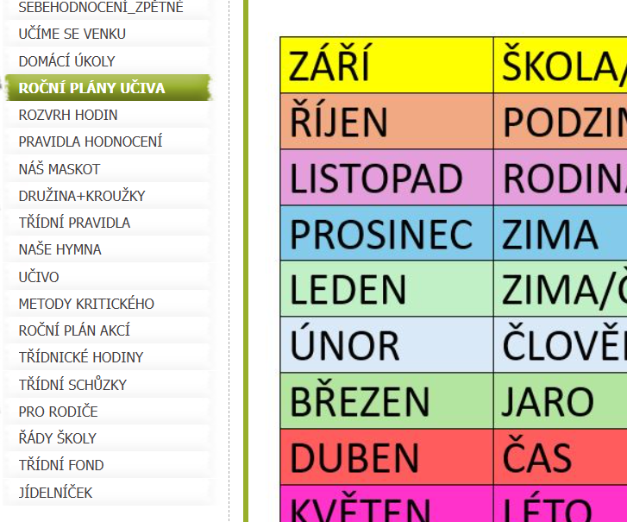
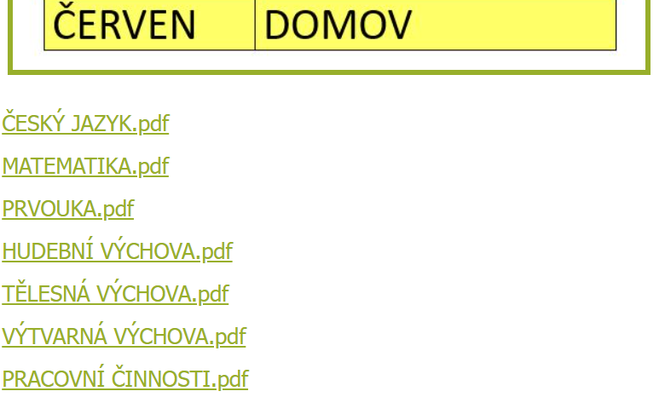
PODROBNÉ PLÁNY UČIVA NALEZNETE NA:
https://valalova.webnode.cz/plany-uciva/

Slide 11
ROČNÍ PLÁN AKCÍ
Najdete ho na stránce třídy:
https://valalova.webnode.cz/rocni-plan-akci/

Slide 12




CO NOSIT V AKTOVCE?
• tužka č. 2
• tužka č. 3
• pastelky (mohou být zvlášť)
• nůžky
• lepidlo v tubičce
• guma
• 2 fixy na mazací tabulku
• hadřík na mazací tabulku (může se nechávat v lavici)
• PERO - TORNÁDO

Slide 13


CO BUDE NĚKDY V AKTOVCE?
● NĚKDY BUDE V TĚCHTO
DESKÁCH ZADÁN DOMÁCÍ ÚKOL
● NĚKDY BUDOU SLOUPEČKY ZA ÚKOL
● NĚKDY SE DOMŮ PRO KONTROLU PONESE PÍSANKA NEBO SEŠITY

Slide 14
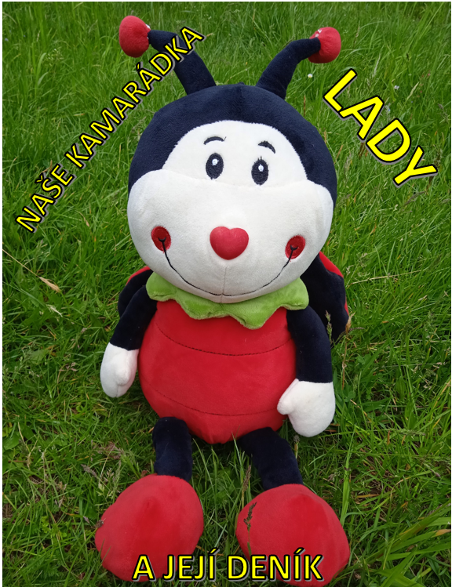
LADY A JEJÍ DENÍK
NA VÍKEND BUDE LADY PUTOVAT K VÁM.
PROSÍM O JEDNODUCHÝ ZÁPIS, CO U VÁS PROŽILA.
ZAČÍNÁME OD 19. ZÁŘÍ
O NÁVŠTĚVU LADY BUDEME LOSOVAT.
V PONDĚLÍ SE LADY VRACÍ ZPĚT DO ŠKOLY.
DENÍK PROSÍM NEJPOZDĚJI DO STŘEDY.

Slide 15
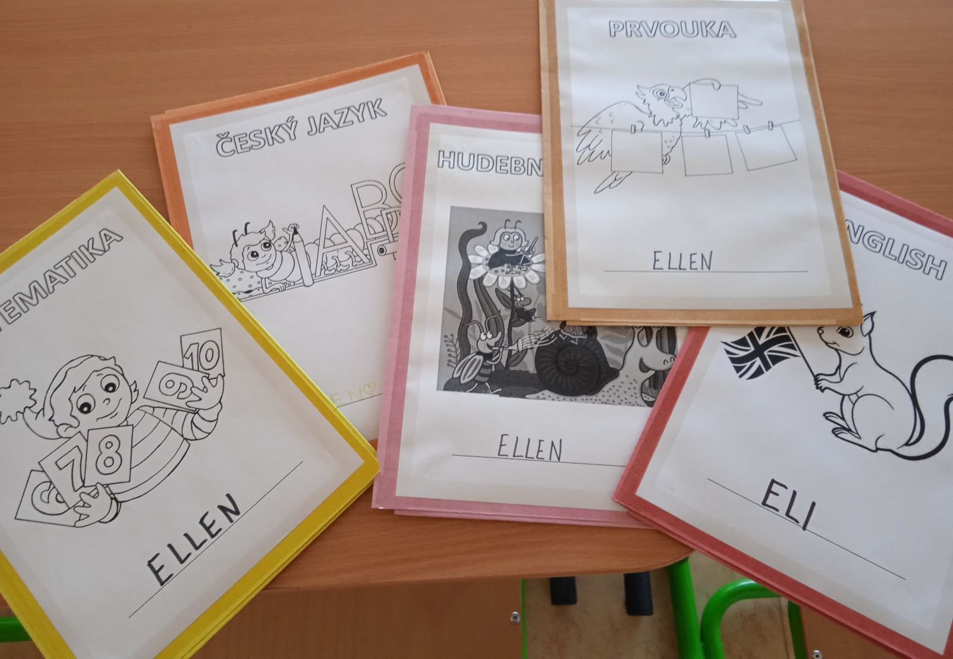
VE TŘÍDĚ MÁME I DESKY NA PRACOVNÍ LISTY

Slide 16
SEZNÁMENÍ SE ŠKOLNÍM A KLASIFIKAČNÍM
ŘÁDEM NAŠÍ ŠKOLY:
https://valalova.webnode.cz/skolni-rad/
https://www.zskopce.cz/ostatni-dokumenty/
SEZNÁMENÍ S HODNOCENÍM V KVÍTEČKOVĚ:
https://valalova.webnode.cz/pravidla-hodnoceni-/

Slide 17


Slide 18
ELEKTRONICKÁ ŽÁKOVSKÁ KNÍŽKA
JE NEJDŮLEŽITĚJŠÍ ŽÁKOVSKÝ DOKUMENT
jedná se o základní komunikační prostředek školy a
zákonných zástupců žáků
MÍT SVŮJ ÚČET AKTIVNÍ !!! Pokud potřebujete nové heslo, udělejte do prezence H a pan učitel Malach Vám zašle nové. Pokud nejste na schůzce, napište mi.
NAŠE PAPÍROVÁ ŽÁKOVSKÁ je jen pro nás a hlavně pro děti, aby ty známky viděly a postupně zvládaly formativní sebehodnocení, které se ve vzdělávání stále více prosazuje.

Slide 19
OMLOUVÁNÍ NEPŘÍTOMNOSTI
• Nepřítomnost dítěte ve škole je nutno neprodleně oznámit třídnímu učiteli
a do tří dnů písemně sdělit její důvod s předpokládanou délkou.
• Omlouvat nepřítomnost můžete:
e-žákovská
telefonicky - 568 606 111 (kabinet) ?????
e-mailem - valalova@zskopce.cz
nebo SMS na soukromé číslo (děti jej mají zapsáno v ŽK)
• Obědy: Při delší nepřítomnosti má dítě nárok na oběd pouze 1.den, pak by měla být nepřítomnost nahlášena ve školní jídelně a obědy odhlášeny. Telefon do školní jídelny: 568 606 104 (vedoucí ŠJ p. Zahradníčková)
Více zde: https://valalova.webnode.cz/omlouvani-nepritomnosti/

Slide 20
Pokud písemnou omluvenku budete vytvářet sami, nezapomeňte prosím uvést:
jméno i příjmení dítěte
Datum
přesný čas odchodu
důvod odchodu
kdo a kdy bude čekat před školou
pokud dítě půjde samo, nezapomeňte uvést, že za dítě přebíráte plný dohled
Vaše jméno a podpis

Slide 21
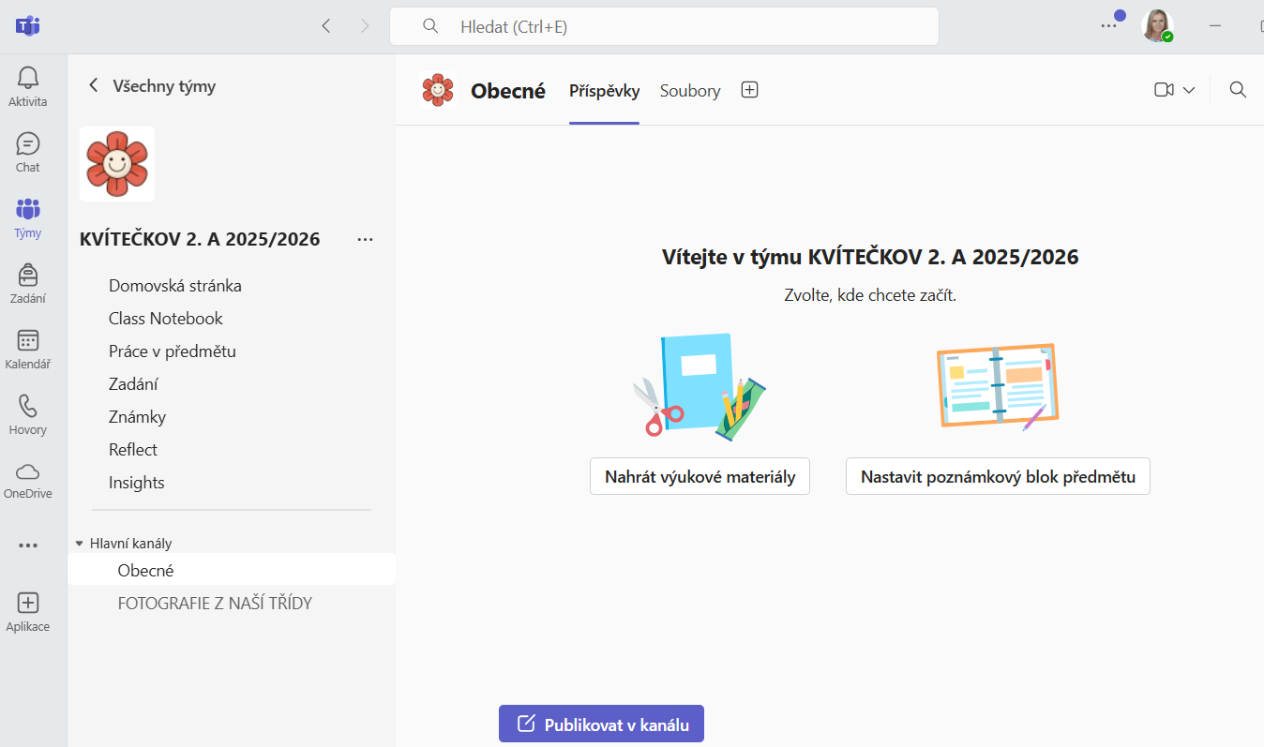

STÁLE FUNGUJE NÁŠ TEAMS i KRABICE V ZÁDVEŘÍ ŠKOLY.
Krabice slouží hlavně v době nepřítomnosti.

Slide 22
KROUŽKY ZAČÍNAJÍ OD PONDĚLÍ 15. 9.
NÁBOŽENSTVÍ OD STŘEDY 17. 9.
13:15 – 14:00

Slide 23


ŠKOLNÍ MLÉKO A OVOCE DO ŠKOL
BUDE FUNKOVAT I LETOS:
od listopadu???
pro každého žáka zdarma

Slide 24

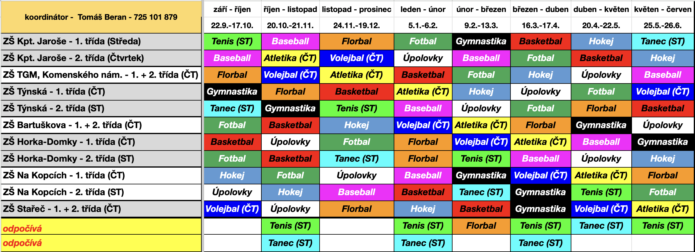
24. 9.
Je to akce placená městem pro všechny třebíčské základky, kdy jednou za týden (u ve středu) přijde do druhé třídy trenér a povede společně s učitelkou TV.

Slide 25
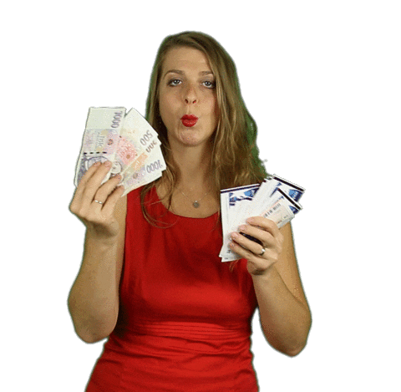
PLATBA NA ÚČET ŠKOLY
VARIABILNÍ SYMBOL
JE PRO VAŠE DÍTĚ PO CELOU ŠKOLNÍ DOCHÁZKU STEJNÝ
Platba školní družiny: č. ú. 237667620/0300
Platba stravování: č. ú. 237705762/0300
PLATBA NA ÚČET TRANSPARENTNÍ ÚČET TŘÍDY
345624492/0300 ČSOB

Slide 26

A TEĎ NOVINKY

Slide 27

1X ZA MĚSÍC

Slide 28
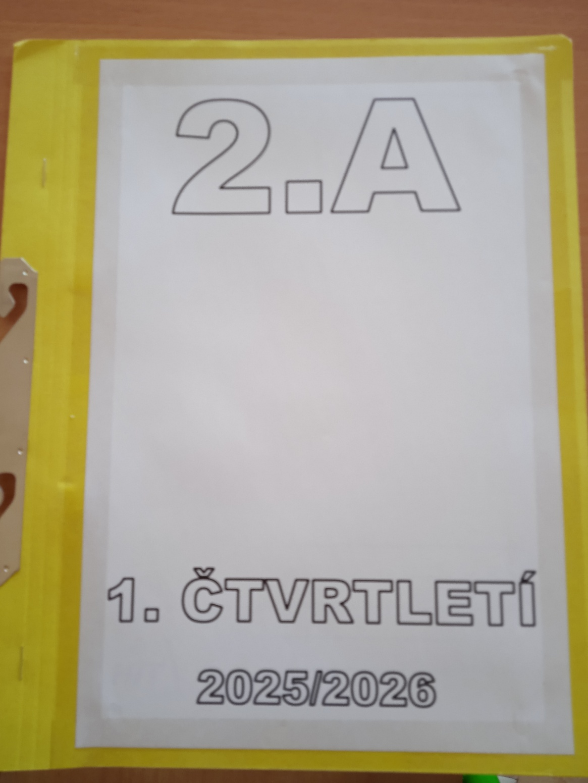
PORTFOLIO

Slide 29
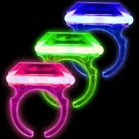


ČTENÁŘSKÁ VÝZVA
PRSTEN ČTENÁŘE
Za každou přečtenou knihu a vyplněný list (Čtenářský list) se dostává prsten čtenáře. Záznam o přečtené knize se vloží do desek Moje čtenářská výzva a odevzdá paní učitelce. Nezapomenout na krásu písma a pěkné kreslení.

Slide 30




Slide 31
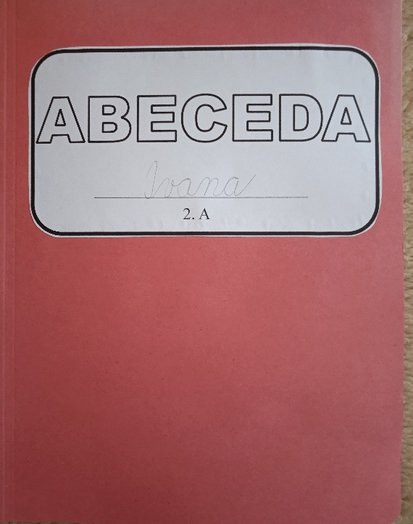
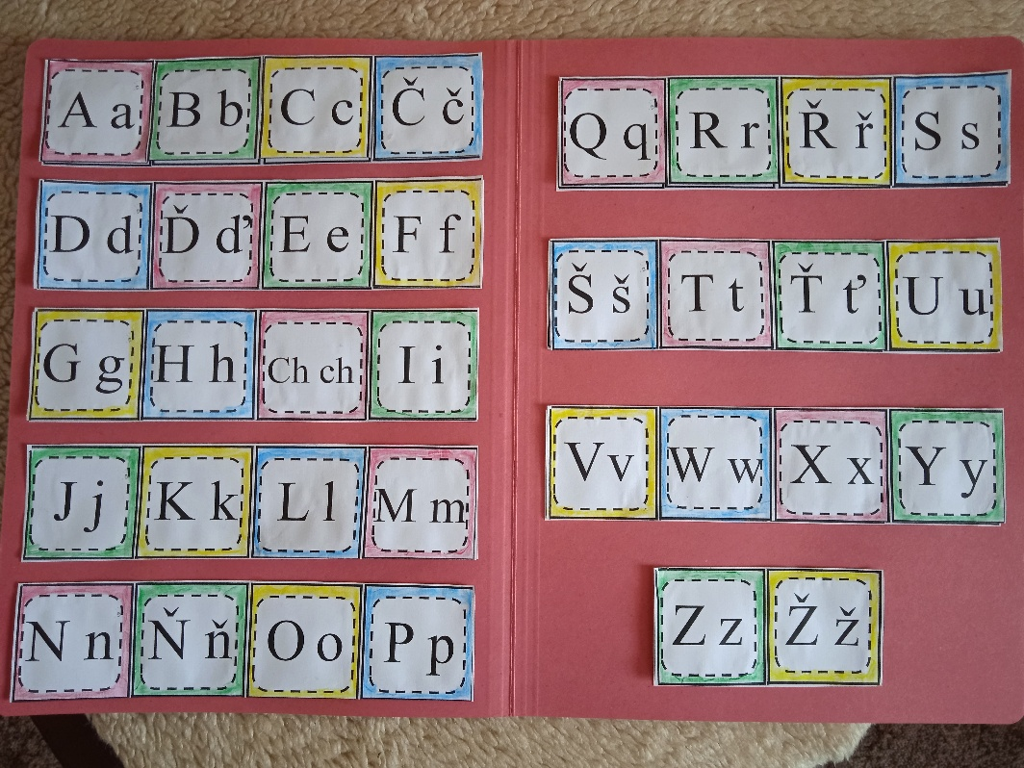
V tomto školním roce si začneme vytvářet LAPBOOKY. Lapbooky se pak budou
využívat během učení (Bude možno do nich nahlédnout. Budeme si je
schovávat a můžeme s nimi pracovat i ve vyšších ročnících.
Ze začátku budu pomáhat. Postupně až se to naučíme, budou děti tvořit samy.
Lapbook je „kniha“, složená z mnoha interaktivních prvků (skládaček), které spojuje společné téma. Jednotlivé části této „knihy“ obsahují důležité a zajímavé informace k tématu, které se děti učí. Název je odvozen od slov LAP = klín a BOOK = kniha, tedy „kniha do klína“.

Slide 32
TŘÍDNÍ FOND
VÝLETOVÝ FOND
https://valalova.webnode.cz/tridni-fond/
INFO Z RADY RODIČŮ

Slide 33

POZVÁNKA – středa 24. 9.

Slide 34

DEN VE TŘÍDĚ ZAČÍT SPOLU
20. 10.

Slide 35

TĚŠÍM SE NA SPOLUPRÁCI
VE ŠKOLNÍM ROCE
2025/2026.

